Slide 1
Основы практического использования нейронных сетей. Лекция 4. Методы повышения эффективности алгоритмов обучения для глубоких НС.
Дмитрий Буряк.
к.ф.-м.н.
dyb04@yandex.ru

Slide 2
Пример НС для распознавания изображений
Распознавание изображений кошек и собак (база cats vs dogs)
RGB, различное разрешение, 25000 изображений.
991К параметров

Slide 3
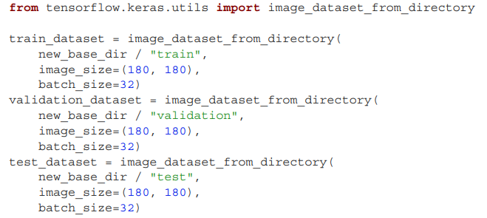
Подготовка обучающих и тестовых данных
Использование объекта Dataset.

Slide 4
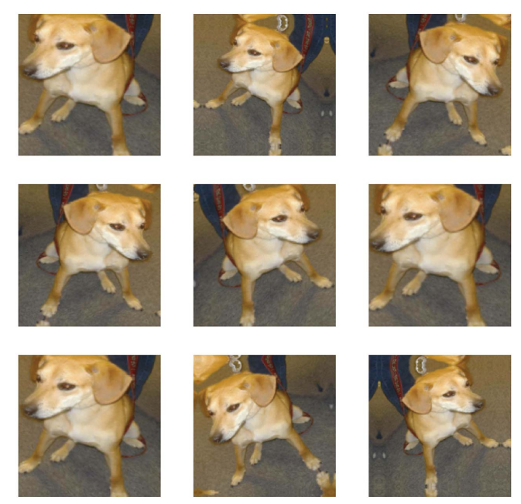
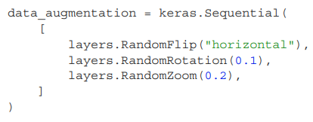
Аугментация данных
Формирование синтетических данных для повышения разнообразия данных при обучении.
Необходимо учитывать, какие реальные искажения данных возможны/допустимы

Slide 5
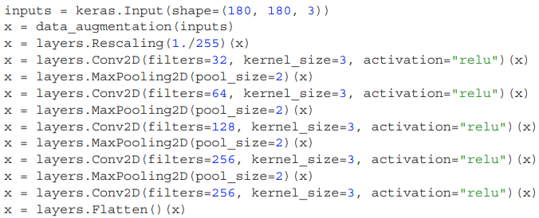
НС с аугментацией данных

Slide 6
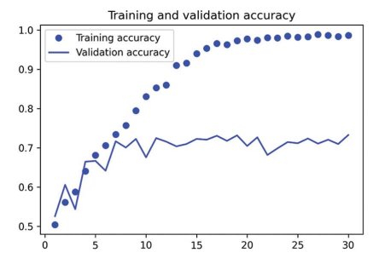
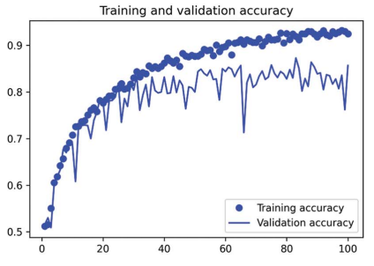
Влияние аугментации на точность на тестовых данных
Без аугментации
С аугментацией

Slide 7
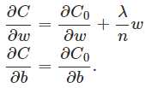
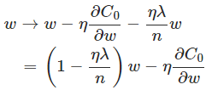
Регуляризация L2
Регуляризация - метод предотвращения переобучения НС.
Введение штрафа для больших весов.
λ - коэффициент регуляризации.
Масштабирование веса перед коррекцией по градиентному спуску.

Slide 8
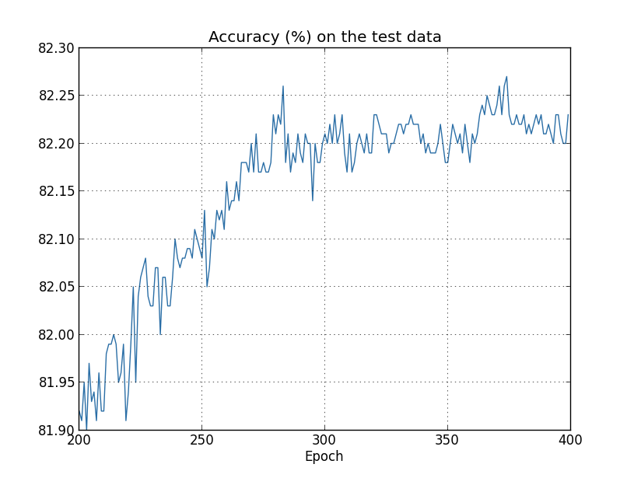
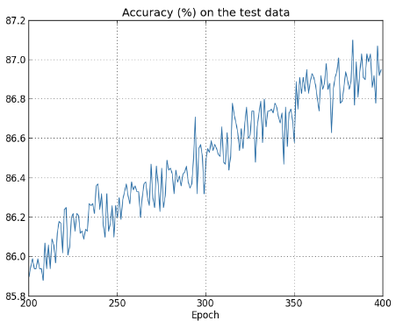
Пример применения регуляризации L2
Классификация MNIST
Сеть 784х30х10, 1000 обучающих примеров

Slide 9
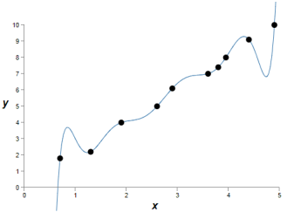
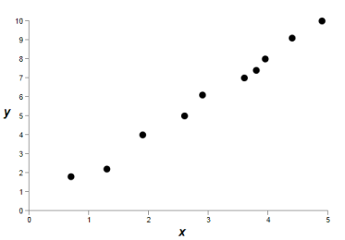
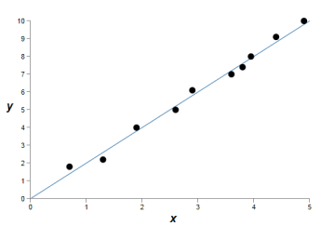
Регуляризация → снижение переобучения
Нет однозначного решения без дополнительной инфоормации.
Большие значения параметров → увеличение чувствительности к шуму.
?

Slide 10
Регуляризация L1
Введение штрафа для больших весов.
λ - коэффициент регуляризации.
Уменьшение веса на фиксированную величину
Для регуляризации L2 значение уменьшения веса зависит от его величины.

Slide 11
Регуляризация в Keras
keras.layers.Dense( units, …, kernel_regularizer=None, bias_regularizer=None, ….)
keras.layers.Conv2D( filters, kernel_size, …, kernel_regularizer=None, bias_regularizer=None, … )
Доступные регуляризаторы:
keras.regularizers.L1(l1=0.01)
keras.regularizers.L2(l2=0.01)
keras.regularizers.L1L2(l1=0.01, l2=0.01)
keras.regularizers.OrthogonalRegularizer(factor=0.01, mode="rows")
реализация собственных регуляризаторов

Slide 12
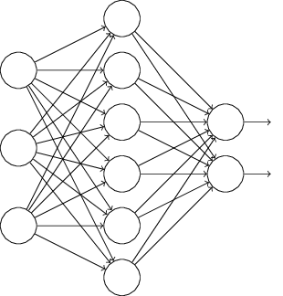
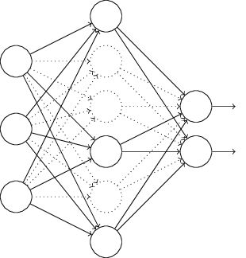
Dropout
Инструмент регуляризации.
Модификация архитектуры сети в процессе обучения.
Упрощенная схема Dropout
Временно удалить из НС половину случайно выбранных внутренних нейронов с соответствующими связями.
Провести итерацию обучение на пакете: обновление связей оставшихся нейронов.
Восстановить удаленные нейроны и их связи.
Повторить п. 1 – 3.
Перед применением сети уменьшить внутренние веса в 2 раза.
N. Srivastava et al. Dropout: A simple way to prevent neural networks from overfitting, 2014.

Slide 13
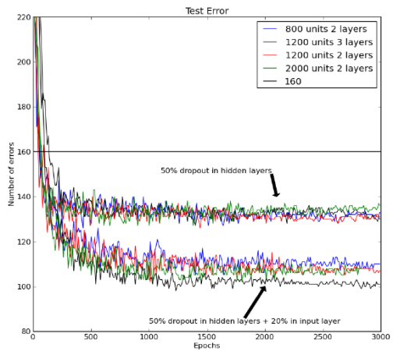
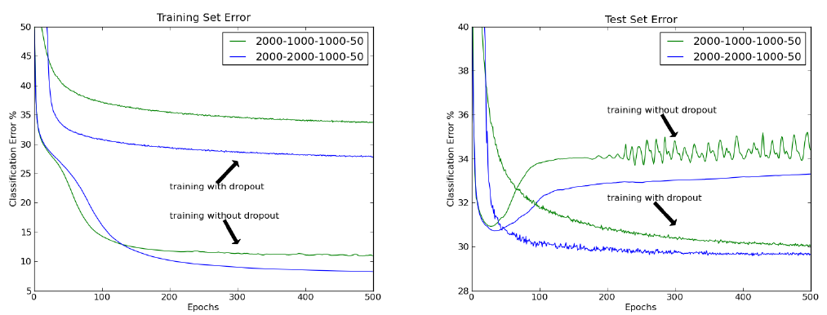
Dropout. Пример использования.
MNIST.
Входной вектор 784 элемента.
10 классов.
10000 тестовых изображений.
Reuters. Классификация документов. Входной вектор 2000 элементов.
50 классов.
~200000 тестовых документов.
G.E. Hinton et al, Improving neural networks by preventing co-adaptation of feature detectors, 2012

Slide 14
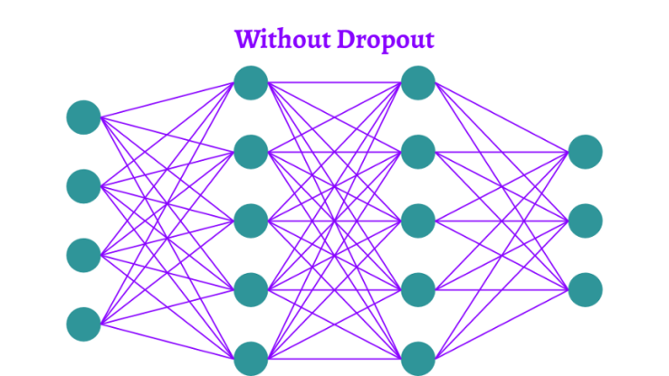
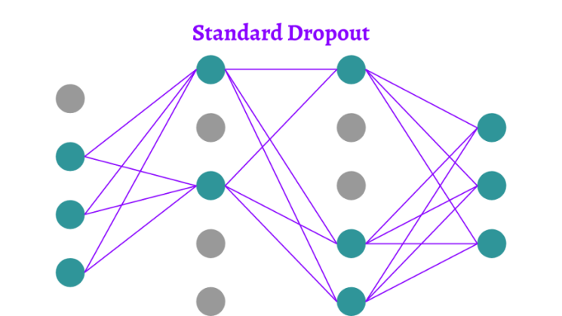
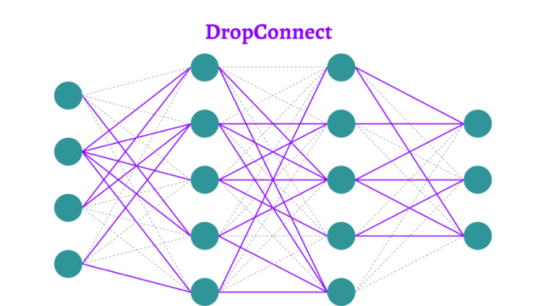
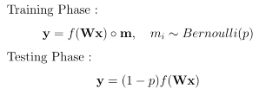
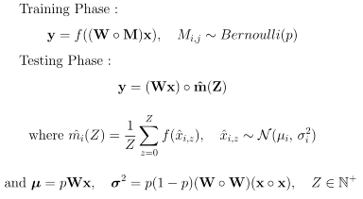
Варианты Dropout. DropConnect.
Удаление связей.
https://towardsdatascience.com/12-main-dropout-methods-mathematical-and-visual-explanation-58cdc2112293

Slide 15
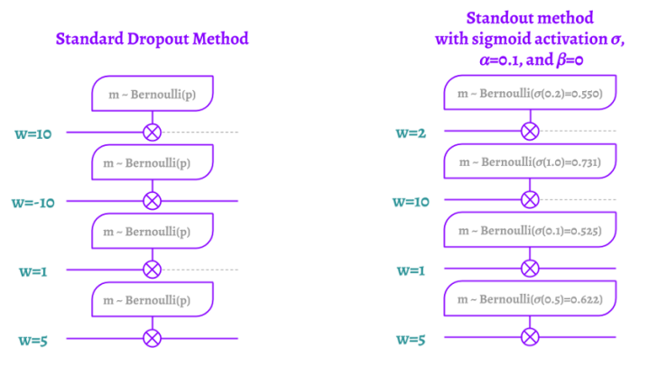
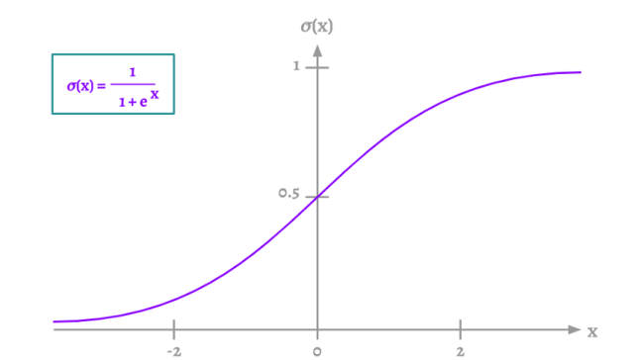
Варианты Dropout. Standout.
Вероятность удаления нейрона зависит от величины весов.
Пример.
https://towardsdatascience.com/12-main-dropout-methods-mathematical-and-visual-explanation-58cdc2112293

Slide 16
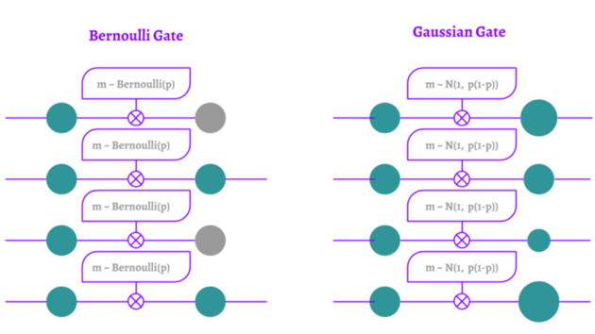
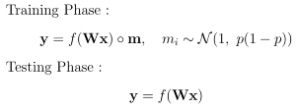
Варианты Dropout. Gaussian Dropout.
Нейроны не удаляются, а «завешиваются» с помощью нормального распределения.
Выше скорость сходимости.
https://towardsdatascience.com/12-main-dropout-methods-mathematical-and-visual-explanation-58cdc2112293

Slide 17
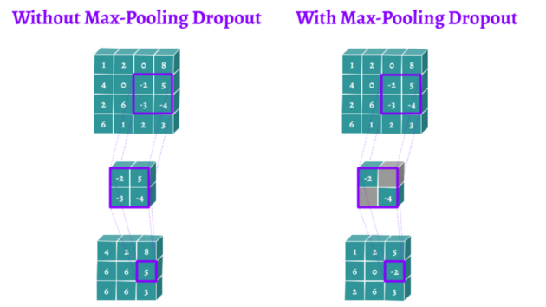
Варианты Dropout. Pooling Dropout.
Стандартный dropout не эффективен для изображений
Pooling Dropout применяют для сверточных сетей
https://towardsdatascience.com/12-main-dropout-methods-mathematical-and-visual-explanation-58cdc2112293

Slide 18
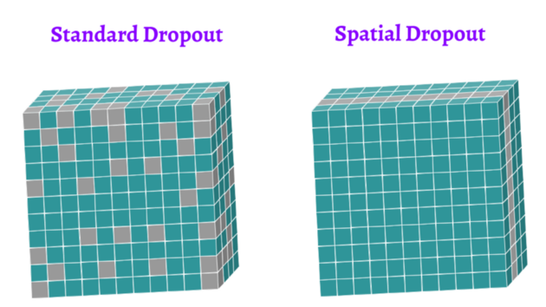
Варианты Dropout. Spatial Dropout.
Удаление карт признаков
Spatial Dropout применяют для сверточных сетей
https://towardsdatascience.com/12-main-dropout-methods-mathematical-and-visual-explanation-58cdc2112293

Slide 19
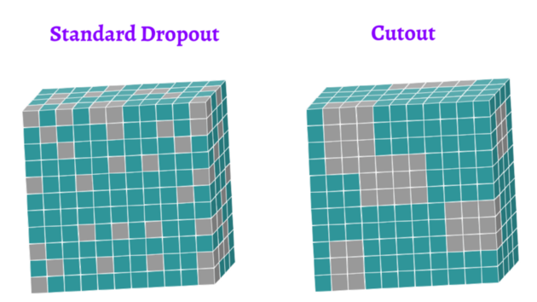
Варианты Dropout. Cutout.
Удаление фрагментов карт
Cutout применяют для сверточных сетей
https://towardsdatascience.com/12-main-dropout-methods-mathematical-and-visual-explanation-58cdc2112293

Slide 20
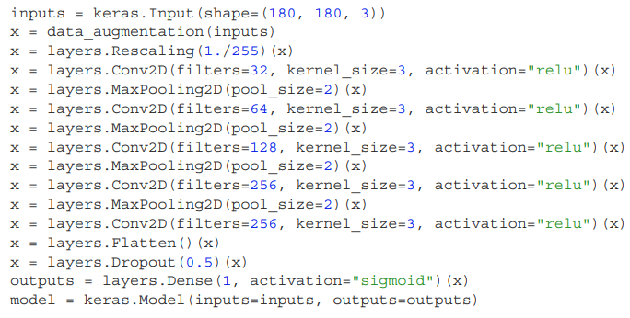
Dropout в Keras
Dropout
SpatialDropout1D
SpatialDropout2D
SpatialDropout3D
GaussianDropout
AlphaDropout

Slide 21
Batch normalization
Нормализация + декорреляция входных данных → повышение эффективности обучения.
Нарушение полученных свойств входных векторов для промежуточных данных во внутренних слоях (internal covariance shift).
Идея: проводить предобработку входных данных для каждого внутреннего слоя.
Оптимизация вычислительных затрат → нормализация внутренних данных (без декорреляции).
Эффект от Batch normalization:
влияние на распределение данных (контроль internal covariance shift)
стимуляция градиента.
Sergey Ioffe, Christian Szegedy. Batch Normalization: Accelerating Deep Network Training by Reducing Internal Covariate Shift, 2015

Slide 22
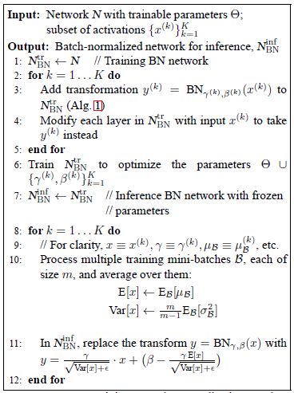
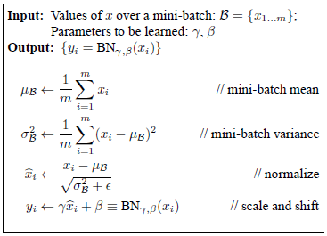
Batch normalization. Алгоритм
Реализовано через экспоненциальное скользящее среднее, вычисляемое на этапе обучения

Slide 23
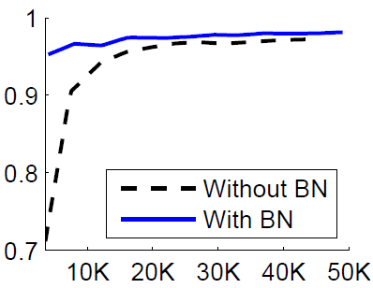
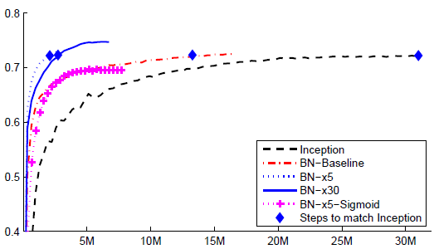
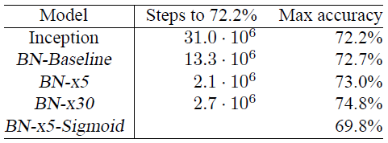
Batch normalization. Примеры.
Классификация MNIST
Сеть 784х100х100х100х10, 50000 обучающих примеров
Классификация ImageNet
Сеть 13.6*10⁶ параметров, 1000 классов

Slide 24
Реализация Batch normalization
?

Slide 25
Реализация Batch normalization

Slide 26
Вопросы
Для чего нужна аугментация данных?
Какие типы Dropout применяют для сверточных сетей?
Почему Batch Normalization повышает эффективность обучения?

